Slide 1



综合实验

Slide 2
综合实验
1
协议综合分析
2
三层架构企业网络

Slide 3
第7章 综合实验
实验二：
三层架构企业网络

Slide 4
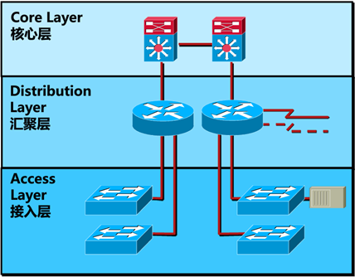
2.1
背景知识
1．分层网络设计概述
在进行组网设计时，一般采用分层组网设计思想，即一个大规模的网络系统往往被分为几个较小的部分，它们之间既相对独立又相互关联。这种化整为零的设计方法称为分层设计。如图7-13所示，Cisco提出的三层分层模型包括核心层（Core Layer）、汇聚层（Distribution Layer）和接入层（Access Layer）。
图7-13 Cisco的三层分层模型

Slide 5
2.1
背景知识
其中每一层都有其特定的功能，详细说明如下：
①核心层（Core Layer）位于网络的最顶层，被视为主干网络，其主要功能是实现快速而可靠的数据传输。核心层的性能和可靠性对整个网络的性能和可靠性是至关重要的。因此在设计核心层时，只将高可靠性、高速的传输作为其设计目标，而影响传输速度的数据处理不放在核心层实现。核心层交换机需要具有较高的可靠性和性能。
②汇聚层（Distribution Layer）位于核心层和接入层中间，负责连接接入层和核心层，将众多的接入层接入点汇集起来，屏蔽接入层对核心层的影响。汇聚层需要实现一些网络策略，包括提供路由、实现包过滤、网络安全、创建Vlan并实现Vlan间路由、分割广播域、WAN接入等。汇聚层交换机仍需要较高性能和比较丰富的功能。
③接入层（Access Layer）又称为桌面层，提供用户或工作站的网络接入，用户可以通过接入层访问网络设备。接入层交换机的数量较多，在设备选择上需要选择易于使用和维护、具有较高性价比和高端口密度的交换机。

Slide 6
2.1
背景知识
分层设计的主要优点：（1）把复杂的网络问题进行层次分割，每层次执行特定的功能，使复杂的网络问题更易于解决；（2）各层间相对独立，某一层的拓扑结构变化不会影响到其它层；（3）使用分层模型设计的网络更易于实现和维护，具有更好的可扩展性。

Slide 7
2．冗余网络
有些企业的网络对于稳定性要求很高（例如服务类企业、证券等等），一旦网络出现故障（即使很短的时间）就会造成很大的损失。所以网络的稳定性对于大多数企业网络都是很重要的。为了增强企业网络的稳定性，往往会在网络中使用冗余链路，当其中一条链路出现故障时，另外一条链路仍然可以保证网络的正常通信。

Slide 8
3． HSRP协议
HSRP协议用于解决冗余网络中的路由问题。HSRP是Hot Standby Routing Protocol（热备份路由协议）的缩写，它是Cisco公司的私有协议，而与此相对应的标准协议是IETF制定的VRRP协议。HSRP是一种容错协议，它能够在主机设置的默认网关路由器失效时，及时地由另一台路由器来替代，从而保证通信的连续性和可靠性。
使用HSRP协议的网络中，主机的缺省网关指向一台虚拟的路由器，该虚拟路由器有一个虚拟 IP地址和一个虚拟 MAC 地址。虚拟路由器由一组路由器组成的，这组路由器称为备份组。备份组由一台活跃路由器、一台备份路由器，以及群众路由器构成。一般情况下，一旦活跃路由器出现故障，备份路由器将成为活跃路由器，然后在备份组内选举组内的另一台路由器为备份路由器。主机把需要转发的数据包发往虚拟路由器，而实际负责转发数据包的是活跃路由器。活跃路由器故障时，备份路由器能快速替代活跃路由器，为网络中的主机提供数据包的转发任务，保证通信的连续性。通过共享一个虚拟MAC地址和虚拟IP地址，两台或者多台路由器可以作为一台虚拟路由器。虚拟路由器并不是实际存在的，但它是作为HSRP组中相互备份的路由器的公共默认网关。网络中的主机默认网关必须设置为虚拟IP地址。

Slide 9
2.2
实验目的
① 了解一般企业网络的三层架构模型；
② 了解三层架构企业网络内部的通信流程；
③ 理解双核心路由的热备份和负载均衡；

Slide 10
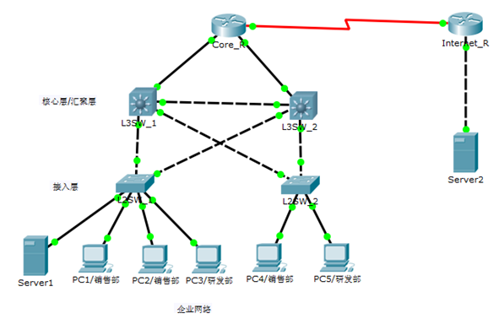
2.3
实验配置说明
1．拓扑图
图7-14 三层架构企业网络拓扑

Slide 11
2.3
实验配置说明
该实验拓扑由两个主要的部分组成：企业网络、模拟外部网络即模拟Internet网络。具体说明如下：
①为了便于观察，简化了企业网络的三层架构拓扑，将核心层与汇聚层合并，因此在拓扑图上看到的企业网络是由核心层/汇聚层和接入层构成的。
②因本实验重点观察企业网络内部节点间的通信情况，因此极大地简化了模拟Internet网络，仅使用一台路由器Internet_R和一台服务器模拟Internet网络。
③企业网络采用VLAN技术，按部门职能划分为两个VLAN：销售部为VLAN2， 研发部为VLAN3；
企业网络内各VLAN间路由由三层交换机即拓扑图中名为L3SW_1和L3SW_2的交换机实现；
④企业网络设计双核心拓扑，使用生成树协议避免环路问题；同时，在两台三层交换机上配置HSRP（路由热备份协议），实现负载均衡和冗余备份；

Slide 12
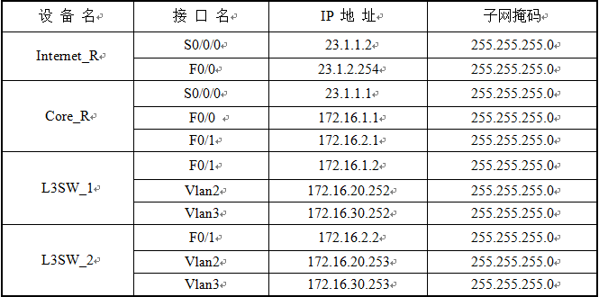
2. IP地址配置
表7-3 设备接口IP地址信息表

Slide 13
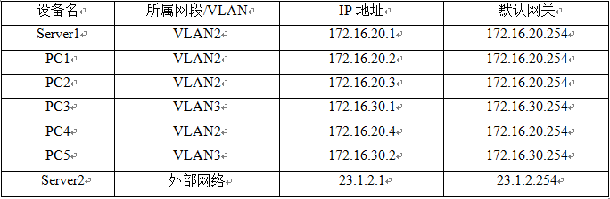
3．IP地址配置
表7-4 PC机IP地址信息

Slide 14

2.4
实验步骤
1．任务一:观察企业网络同一VLAN内的通信
step
观察同一交换机上同一VLAN内PC机间的通信
在实时模式下，添加PC1->PC2数据包;
重复鼠标双击Fire项下的暗红色椭圆图标，直至事件状态为Successful;
在模拟模式下，点击自动捕获/播放按钮；
当PC2发送的响应包返回PC1时，再次单击自动捕获/播放按钮，在此过程中认真观察数据包的传播范围；
单击删除按钮，删除所有场景。
01

Slide 15
2.4
实验步骤
1．任务一:观察企业网络同一VLAN内的通信
step
观察不同交换机但同一VLAN内的PC机间的通信
重新进入实时模式，添加PC1->PC4发送的数据包；
同样地重复鼠标双击Fire项下的暗红色椭圆图标，直至事件状态为Successful；
进入模拟模式，单击自动捕获/播放按钮，当PC4发送的响应包返回PC1时，再次单击自动捕获/播放按钮；
认真观察数据包的传播范围，并与步骤1的观察结果进行比较；
单击删除按钮，删除所有场景。
02

Slide 16
任务二：观察企业网络不同VLAN间的通信
step
观察同一交换机但不同VLAN的PC机间的通信
在实时模式下，添加PC4->PC5数据包;
重复鼠标双击Fire项下的暗红色椭圆图标，直至事件状态为Successful;
在模拟模式下，点击自动捕获/播放按钮；
当PC5发送的响应包返回PC4时，再次单击自动捕获/播放按钮，在此过程中认真观察数据包的传播范围，并与任务一中步骤1的观察结果进行比较。；
单击删除按钮，删除所有场景。
01

Slide 17
任务二：观察企业网络不同VLAN间的通信
step
观察与不同交换机相连的不同VLAN内PC机的通信
重新进入实时模式，添加PC1->PC5发送的数据包；
同样地重复鼠标双击Fire项下的暗红色椭圆图标，直至事件状态为Successful；
进入模拟模式，单击自动捕获/播放按钮，当PC5发送的响应包返回PC1时，再次单击自动捕获/播放按钮；
认真观察数据包的传播范围；
单击删除按钮，删除所有场景。
02

Slide 18
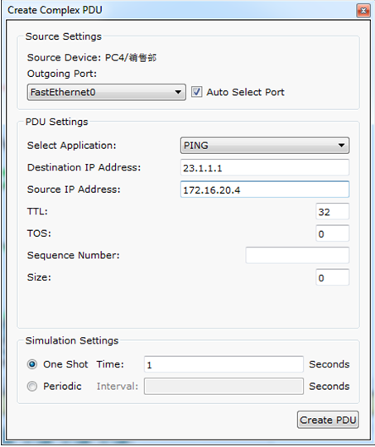
任务三：双核心路由热备份实验
step
观察VLAN2 内PC机与外部通信
进入实时模式，点击添加复杂 PDU按钮并点击PC4，参照图7-16的参数设置，创建一个源IP地址为172.16.20.4（PC4）、目标IP地址为23.1.1.1的复杂PDU；
重复鼠标双击Fire项下的暗红色椭圆图标，直至事件状态为Successful；
在模拟模式下，点击自动捕获/播放按钮；
当响应包返回PC4时，再次单击自动捕获/播放按钮，在此过程中认真观察数据包的转发路径；
单击删除按钮，删除所有场景。
01
图7-16 创建PC4的复杂PDU

Slide 19
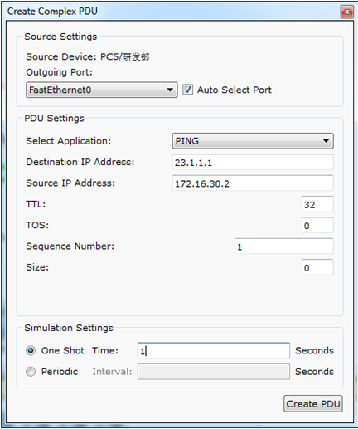
任务三：双核心路由热备份实验
step
观察VLAN3内 PC机与外部通信
进入实时模式，点击添加复杂 PDU按钮并点击PC5，参照图7-16的参数设置，创建一个源IP地址为172.16.30.2（PC5）、目标IP地址23.1.1.1的复杂PDU；
重复鼠标双击Fire项下的暗红色椭圆图标，直至事件状态为Successful；
在模拟模式下，点击自动捕获/播放按钮；
当响应包返回PC5时，再次单击自动捕获/播放按钮，在此过程中认真观察数据包的转发路径；
单击删除按钮，删除所有场景。
02
图7-16 创建PC4的复杂PDU

Slide 20
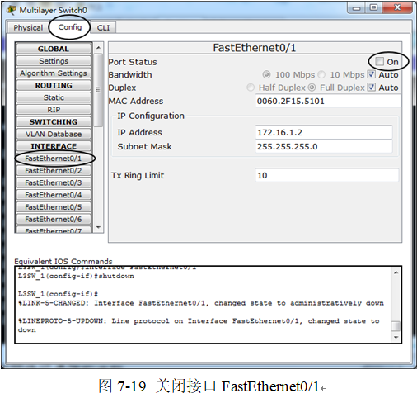
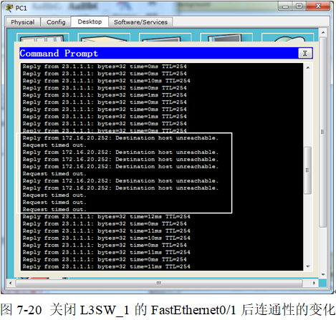
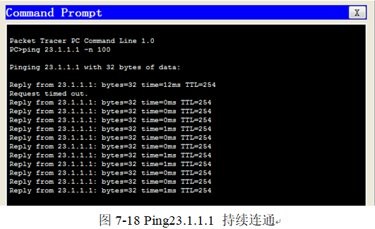
step
观察活跃路由器故障时，PC机与外部通信的情况
进入实时模式，点击PC1；在PC1配置窗口选择“Desktop”选项卡，点击其中的“Command Prompt”图标，在弹出窗口中输入“ping 23.1.1.1 –n 100”命令；
当ping23.1.1.1的返回结果为持续连通时（如图7-18所示），点击三层交换机L3SW_1；
如图7-19所示，关闭接口FastEthernet0/1；
观察PC1的“Command Prompt”窗口，出现如图7-20中矩形框内所示的返回结果；
继续观察PC1的“Command Prompt”窗口，经过一个很短的时间后，我们可以发现返回结果重新变为连通（如图7-20所示），PC1与23.1.1.1正常通信。
03

Slide 21
2.5
思考题
① 比较与同一台交换机相连的两台PC机属于同一VLAN和属于不同VLAN时，彼此间通信的流程有何不同？并简单说明为什么存在这种不同。
② 由任务三的步骤2和步骤3的实验结果可知，VLAN2和VLAN3在与外部网络通信时分别经由L3SW_1和L3SW_2转发，那么请思考是否可以将VLAN2和VLAN3的活跃路由器设置在同一台三层交换机上？为什么？
③ 从表7-4的PC机IP地址信息可见，VLAN2内主机的默认网关设置为172.16.20.254，VLAN3内主机的默认网关设置为172.16.30.254。请思考，是否可以将VLAN2内主机的默认网关直接设置为其活跃路由器L3SW_1的IP地址172.16.20.252，把VLAN3内主机的默认网关直接设置为其活跃路由器L3SW_2的IP地址172.16.20.253？为什么？

Slide 22
THANKS

